Slide 1
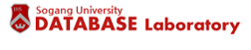
Finding Similar Items: Locality Sensitive Hashing
2021. 01. 12 오정연
Mining of Massive Datasets
Jure Leskovec, Anand Rajaraman, Jeff Ullman
http://www.mmds.org

Slide 2
New thread: High dim. data
High dim. data
Graph data
Infinite data
Machine learning
Apps
Locality sensitive hashing
PageRank, SimRank
Filtering data streams
SVM
Recommender systems
Clustering
Network Analysis
Web advertising
Decision Trees
Association Rules
Dimensionality reduction
Spam Detection
Queries on streams
Perceptron, kNN
Duplicate document detection

Slide 3
Similarity of Documents
Plagiarism
Mirror pages : 비슷한 내용이 있지만 다른 사이트인 경우
Articles from the Same Source
On-line purchases
Movie Ratings

Slide 4
Distance Measures
Find near-neighbors in high-dim. Space
거리가 가깝다면 near neighbo로 여긴다 == 유사하다
도메인(상황)에 따라 다른 distance measur들(유클리디안, 자카드, 코사인, 에딧, 해밍 등) 사용
1) Jaccard distance/similarity
두 집합 C1, C2에 대하여 교집합의 개수를 두 집합의 개수로 나누어주는 것. => Jaccard similarity = sim(C₁, C₂) = |C₁∩C₂|/|C₁∪C₂|
Jaccard distance: d(C₁, C₂) = 1 - |C₁∩C₂|/|C₁∪C₂|
C₁
C₂
3 in intersection
8 in union
Jaccard similarity= 3/8
Jaccard distance = 5/8

Slide 5
3 Essential Steps for Similar Docs
k-Shingling: 한 문서를 k글자씩 잘라서 집합의 원소로 저장하는 것.
Min-Hashing: 슁글된 집합들을 행렬로 변환해, minhash value를 계산
Locality-Sensitive Hashing: 민해슁을 통해 얻어지는 signature들을 통해 유사할 가능성이 높은 pair부터 우선적으로 계산하는 방법-> Candidate pairs 사용

Slide 6
Finding Similar Items
Candidate
pairs:
those pairs
of signatures
that we need
to test for
similarity
Shingling
Min Hashing
Locality-
Sensitive
Hashing
Docu-
ment
The set
of strings
of length k
that appear
in the doc-
ument
Signatures:
short integer
vectors that
represent the
sets, and
reflect their
similarity

Slide 7
Step 1) Shingles
k-shingle : k개의 글자로 나누는 것.
Example: k=2; document D₁ = abcab Set of 2-shingles: S(D₁) = {ab, bc, ca}
Option: Shingles as a bag (multiset), count ab twice: S’(D₁) = {ab, bc, ca, ab}
shingle의 크기, k의 크기는,
주어진 문서 내에서 자주 등장하지 않을 정도의 길이로 적당히 결정
Example : 이메일에서는 k = 5, 이메일보다 대용량의 문서에서는 k = 9
각 슁글은 4 byte(9를 표현하기 위해) 로 표현된다.
-> 9슁글을 4byte로 해싱하면 4슁글보다 사용하는 공간 동일, 문서를 더 잘 구별 가능

Slide 8
Motivation for Minhash/LSH
N개의 문서 중에서 해당 문서와 유사한 문서를 찾아내려면,
나머지 N-1개의 문서와 각각 pair를 만들어서 두 문서 사이의 유사도를 직접 계산해야했다. (naive한 방법)
=> set에 들어있는 요소들을 행렬에 표현하여서 유사도를 바로 구할 수 있는 방법을 찾자 (자카드 유사도 사용)

Slide 9
From Sets to Boolean Matrices
Documents
Rows = elements (shingles)
Columns = sets (documents)
대부분 희소행렬의 형태를 띈다
Each document is a column:
Example: sim(C₁ ,C₂) = ?
Size of intersection = 3; size of union = 6, Jaccard similarity (not distance) = 3/6
d(C₁,C₂) = 1 – (Jaccard similarity) = 3/6
C₁ C₂ C₃ C₄
1
1
1
0
1
1
0
1
0
1
0
1
Shingles
0
0
0
1
a
b
c
d
e
f
g
1
0
0
1
C1 = {a,b,e,f,g}
C2 = {a,b,c,f}
C3 = {a,f,g}
C4 = {b,c,d,e}
s (sim) = x / (x+y)
x : 둘 다 1인 행
y : 둘 중 하나만 1인 행
z : 둘 다 0인 행
(희소 행렬 -> z가 많아서 생략)
1
1
1
0
1
0
1
0

Slide 10
Min-Hashing
목표 : Find similar columns, Small signatures
Similarity of columns == similarity of signatures
=> hash function (h)을 찾기
if sim(C₁,C₂) is high, h(C₁) = h(C₂)일 가능성이 높다
if sim(C₁,C₂) is low, h(C₁) ≠ h(C₂)일 가능성이 높다
민해싱의 이유 : 유사도 계산을 위한 행렬 크기 축소
row를 permutation(치환)한다 => minhash value 찾기
(제일 먼저 1이 나오는 원소 찾기)
Minhash Example
h(C1) = b
h(C2) = e
h(C3) = d => minhash signature matrix
h(C4) = a
C₁ C₂ C₃ C₄
0
0
1
0
1
0
1
0
0
1
0
0
0
0
0
1
d
b
e
a
g
f
c
1
0
0
1
1
1
1
0
1
0
1
0

Slide 11
Min-Hashing
SIG (C1,C2) ~ SIM (C1,C2)
SIG(C1,C2) = 1.0
SIM(C1,C2) =1/2 (자카드 유사도의 MAX)
C₁ C₂ C₃ C₄
H1 H2
Signature Matrix
1
1
1
0
Col hash | C1 | C2 | C3 | C4
H1 | ∞ | ∞ | ∞ | ∞
H2 | ∞ | ∞ | ∞ | ∞
1
1
0
1
1 | 1 | 3 | 0
0 | 0 | 2 | 0
1 | 1 | 3 | 0
0 | 0 | 1 | 0
1 | 1 | 3 | 1
0 | 0 | 2 | 0
1 | 1 | 2 | 0
0 | 0 | 1 | 0
0
1
0
1
3 | 3 | 3 | ∞
2 | 2 | 2 | ∞
a(0)
b(1)
c(2)
d(3)
e(4)
f(5)
g(6)
0
0
0
1
c
a
g
f
e
b
d
d
b
e
a
g
f
c
1
0
0
1
1
1
1
0
1
0
1
0
Minhash signature (column vector)

Slide 12
Locality - Sensitive Hashing
목표 : Find documents with Jaccard similarity at least s (for some similarity threshold, 0 < s < 1)
LSH : f(x,y) = x와 y가 candidate pair인지 확인
유사도를 계산할 가치가 있는 pair => candidate pair
For Min-Hash matrices:
민해시 후 , 같은 버킷으로 분류된 문서(columns)들이 2개씩 candidate pair를 형성

Slide 13
LSH => Partition M into Bands
Buckets
Columns 2 and 6
are probably identical
(candidate pair)
Columns 6 and 7 are
surely different.
거짓 양성 vs. 거짓 음성
Matrix M
민해시 시그니처
-> r개의 행으로 구성된 b개의 밴드로 나누기
-> 여기서 해시 함수 적용
r rows
b bands

Slide 14




Banding Technique
s : 시그니처와 한 행이 일치할 확률
$$s^{r}$$
1. 시그니처가 하나의 특정 밴드의 모든 행과 일치할 확률 :
2. 특정 밴드에서 적어도 하나는 일치하지 않으면 : 1-
3. 각 밴드의 행들 중 적어도 하나와 일치하지 않으면 :
4. 적어도 한 밴드의 모든 행과 일치해서 후보쌍이 될 확률 :
1-
Example : 80%의 유사도를 보이는 두 문서가 후보가 될 확률를 찾아라.
( b = 20 , r = 5)
1-(0.8)^5 = 0.672
(0.672)^20 = 0.00035
1 - 0.00035 = 0.99965 => 99.965%
$$s^{r}$$
$${(1−s^{r})}^{b}$$
$${(1−s^{r})}^{b}$$

Slide 15
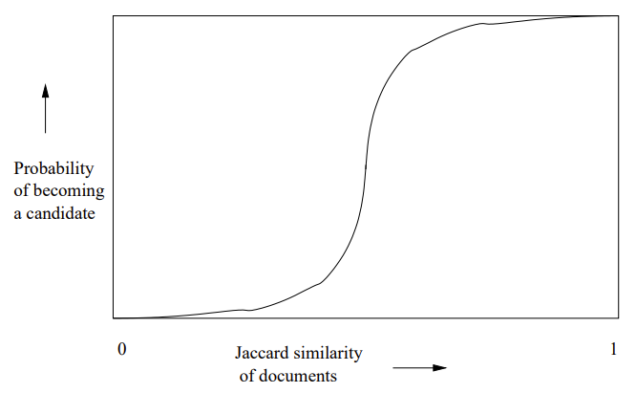
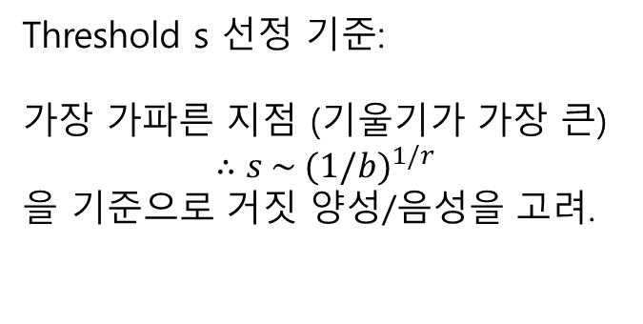
The S-Curve
거짓 음성
At least
one band
identical
No bands
identical
(
)^{b}
1 -
s ^{r}
1 -
Some row
of a band
unequal
All rows
of a band
are equal
거짓 양성
Threshold s 선정 기준:
가장 가파른 지점 (기울기가 가장 큰)
$$∴s \sim {(1/b)}^{1/r}$$
을 기준으로 거짓 양성/음성을 고려.
후보 pair
$∴$Candidate pair에 대하여 유사도를 다시 계산 필요

Slide 16
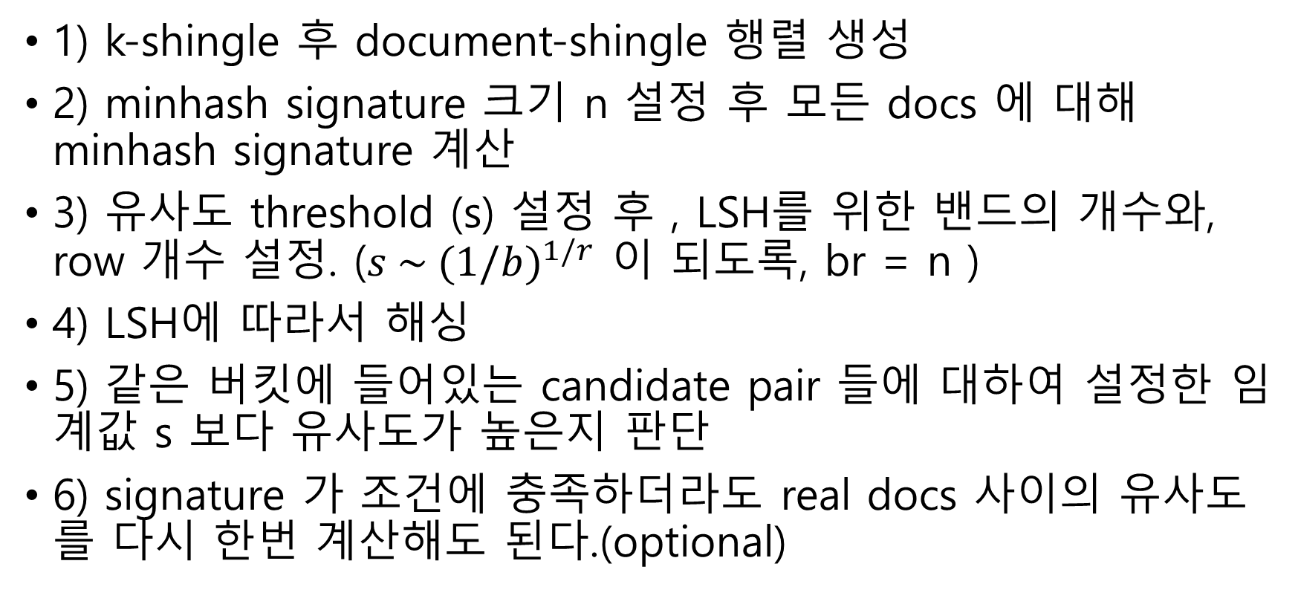
Combining Techinques
1) k-shingle 후 document-shingle 행렬 생성
2) minhash signature 크기 n 설정 후 모든 docs 에 대해 minhash signature 계산
3) 유사도 threshold (s) 설정 후 , LSH를 위한 밴드의 개수와, row 개수 설정. ($s \sim {(1/b)}^{1/r}$ 이 되도록, br = n )
4) LSH에 따라서 해싱
5) 같은 버킷에 들어있는 candidate pair 들에 대하여 설정한 임계값 s 보다 유사도가 높은지 판단
6) signature 가 조건에 충족하더라도 real docs 사이의 유사도를 다시 한번 계산해도 된다.(optional)

